Slide 1

AdminData
SRS
Sistema de Reclutamiento y Selección

Slide 2
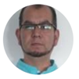


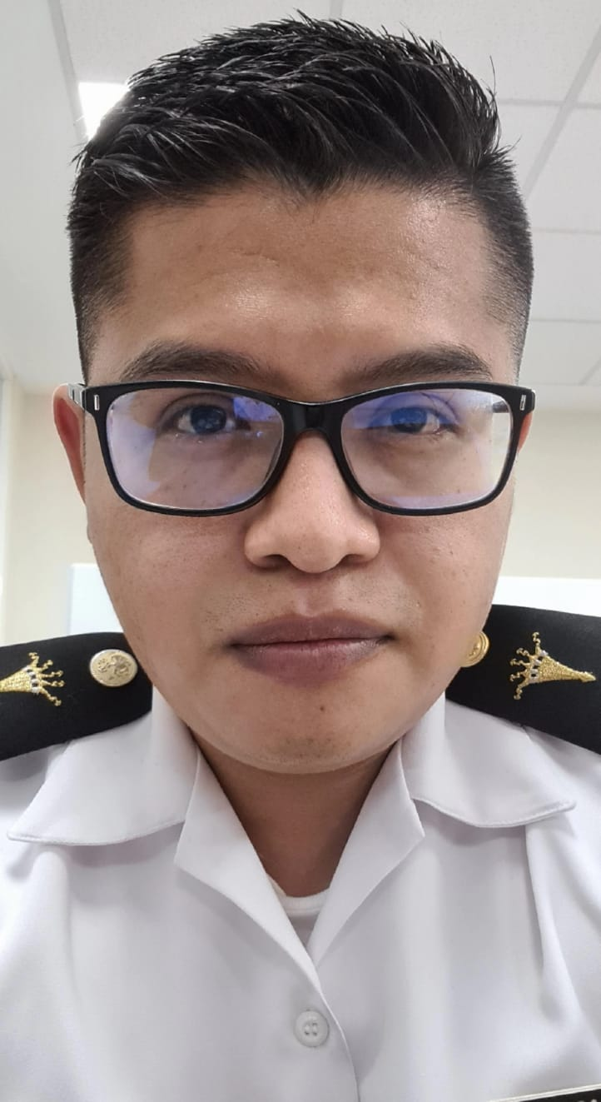
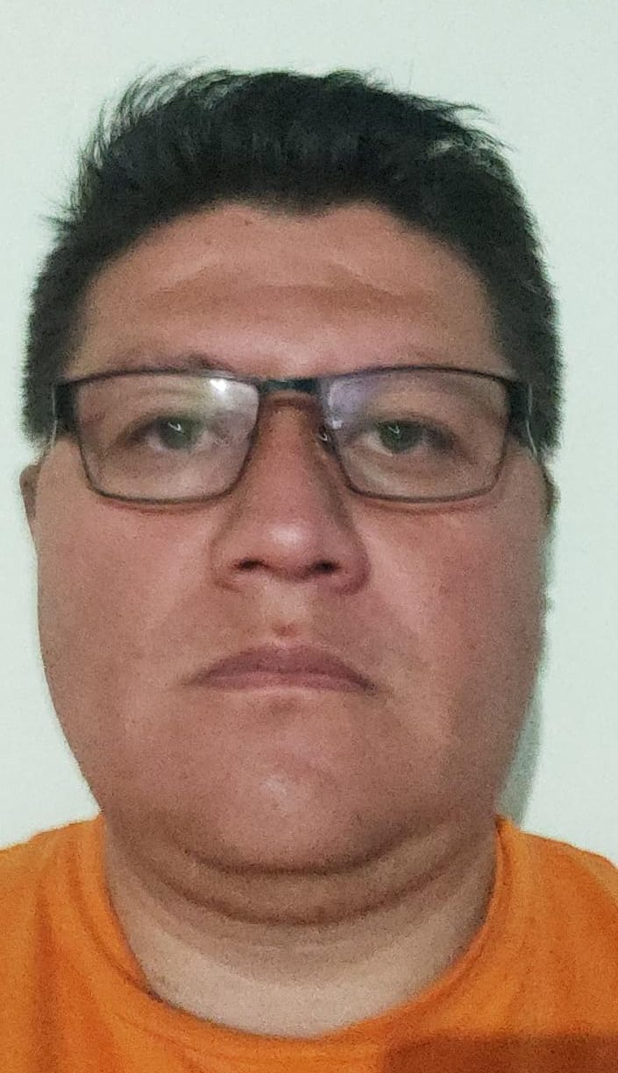
Personal
Moisés Navarrete
Diego Garrido
Martha Díaz
Maciel Hernández
Iván Romero
Project Manager
Administrador de BD
Análisis y Calidad
Desarrollador
Desarrollador
Martha

Slide 3
Patrocinador
Empresa con más de 10 años de experiencia en desarrollo de sistemas y asignación de personal.
Cuenta con mas de 60 consultores asignados en diferentes compañías
Actualmente no cuentan con un sistema de reclutamiento y selección, todo lo llevan en hojas de Excel lo que dificulta ofrecer información actualizada y concentrada de todos sus colaboradores.
AdminData
Martha

Slide 4
Problemática
La empresa no cuenta con información actualizada y organizada sobre el proceso de reclutamiento y selección lo cual provoca los siguientes problemas:
No se sabe que candidatos participan en las vacantes
No se lleva el procedimiento completo con todos los candidatos
Los candidatos no saben nada sobre su avance de su proceso
No se le da seguimiento adecuado a todos los candidatos
No se sabe quien postulo a los candidatos
Candidatos duplicados
No cuentan con información actualizada de las vacantes (activas, cambios, canceladas)
Los reclutadores no tienen seguimiento del proceso en las vacantes
Moises

Slide 5
Propuesta de solución
Desarrollo e implementación de un sistema web para almacenar toda la información del proceso de reclutamiento y selección, iniciando con la postulación del candidato y terminando cuando se tiene un status final (Aceptado/Descartado).
Implementación de una App que permitirá a los candidatos postularse a las vacantes vigentes, actualizar sus datos y Cv, así como saber el status en el que se encuentra en cada postulación en la que este participando.
Moises

Slide 6
Objetivo General
Implementar un sistema web y una App para garantizar que se cumpla el proceso completo de los candidatos postulados que participan en las vacantes mediante un flujo organizado para facilitar el seguimiento del área de Reclutamiento y Selección.
Martha

Slide 7
Objetivo especificos
Centralizar la información del área de reclutamiento para que siempre este actualizada mediante una base de datos
Facilitar la coordinación entre las áreas de Rys y operaciones para que se acorten los tiempos de espera en el proceso de asignación mediante alertas en el sistema.
Facilitar el acceso a las evidencias para futuras auditorias de ISO9001:2015 mediante los reportes y almacenamiento de documentos
Contar con el historial de las postulaciones de los candidatos para ser retomadas para futuras vacantes mediante las búsquedas en el sistema
Facilitar el cumplimiento del procedimiento de reclutamiento y selección para que solo los candidatos viables sean enviados con el cliente mediante filtros realizados en el sistema.
Martha

Slide 8
Requerimientos funcionales
Operaciones
Capaz de crear o modificar una vacante
Activar y desactivar vacantes
Revisar avances de las vacantes
Ver información de los candidatos para enviarlos al cliente
Rechazar o Aceptar a un candidato
Reclutamiento
Crear o modificar datos de un candidato
Postular a un candidato en una o varias vacantes
Cambiar de status al candidato
No duplicar candidatos
Candidatos descartados por vacante
Candidatos contratados
El candidato pueda saber el avance de sus postulaciones
El candidato pueda postularse a cualquier vacante
Maciel

Slide 9
Requerimientos no funcionales
El sistema controlará el acceso mediante un usuario y contraseña
El sistema deberá ser intuitivo y de fácil uso para cualquier usuario
El sistema deberá utilizar el lenguaje del usuario, con expresiones y palabras que le resulten familiares
El sistema deberá asegurar que los datos estén protegidos del acceso no autorizado
El sistema debe operar correctamente con N cantidad de usuarios concurrentes
El sistema deberá estar disponible las 24 horas, los 7 días de la semana
El sistema estará diseñado para que pueda migrarse a un hardware más actualizado a nuevas versiones de sistemas operativos.
Maciel

Slide 10
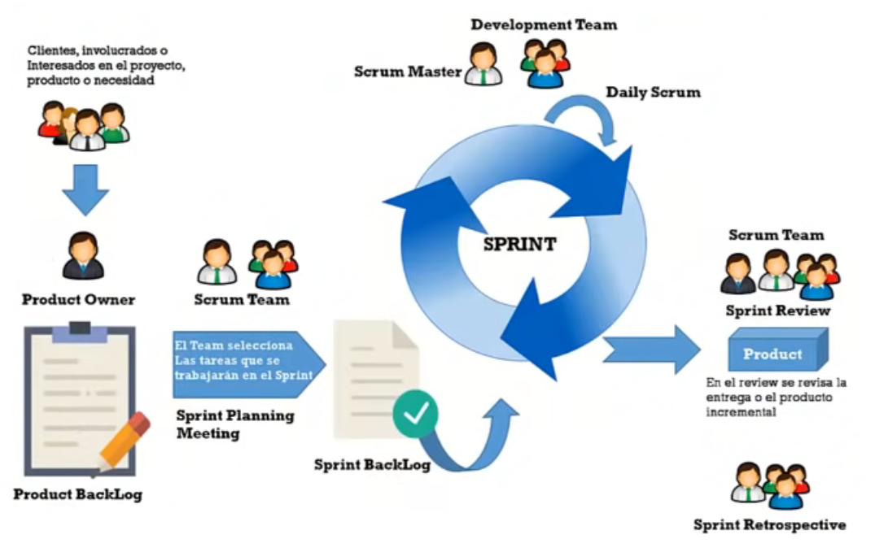
Metodología de desarrollo Scrum
Artefacto
Lista de funcionalidades o necesidades del cliente
Sprint
Proceso de desarrollo o construcción de las necesidades del cliente
Módulos funcionales
Producto incremental
Apoyo a compañeros para llegar al objetivo
Daily
Seguimiento Diario
Ayer / hoy / mañana / problemas
Diego

Slide 11
Épica: es un conjunto de trabajo grande que puede dividirse en tareas específicas (denominadas “historias de usuario”) en función de las necesidades o solicitudes de los clientes o usuarios finales.
Backlog: Básicamente, se trata de la lista de "cosas por hacer" del equipo.
Un sprint es el periodo real en que el equipo de scrum trabaja de forma conjunta, la duración de un sprint suele ser de dos semanas
Daily Se trata de una reunión diaria de muy corta duración que tiene lugar siempre a la misma hora, ¿Qué hice ayer?, ¿Qué tengo planificado para hoy?, ¿Hay algún obstáculo?
Diego

Slide 12

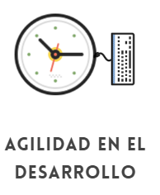
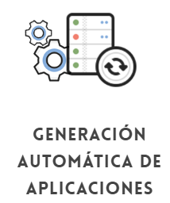

Herramientas
GeneXus™ es una plataforma de desarrollo de software que simplifica y automatiza las tareas de crear y mantener aplicaciones del tipo empresarial.
GeneXus fue la opción mas económica y con licencia amigable que encontramos entre mas de 10 productos analizados que permitan desarrollar, implementar y administrar aplicaciones.
Outsystems, Mendix, Appian, Kony, QuickBase, wavemaker
Varios lenguajes y en trabajar con distintos manejadores de bases de datos, lo que te permite escoger entre los Sistemas operativos Windows o Linux.
Permite realizar el sistema web y realizar una Aplicación Móvil
Maciel

Slide 13

Herramientas
Es una base de datos gratuita. Al ser de código abierto, no tiene costo.
Es muy fácil de usar. Podemos empezar a usar la base de datos MySQL sabiendo unos pocos comandos.
Es una base de datos muy rápida. Tiene muy bien rendimiento.
Utiliza varias capas de seguridad. Contraseñas encriptadas, derechos de acceso y privilegios para los usuarios.
Pocos requerimientos y eficiencia de memoria.
Es compatible con Linux y Windows.
Maciel

Slide 14

Herramientas
Es gratuito y de fuente abierta.
Instalación y configuración sencilla
Altamente extensible y adaptable mediante módulos
Funciones incorporadas para autentificación y validación de usuarios.
Soporte para muchos lenguajes.
Maciel

Slide 15

Herramientas
Software de seguimiento de proyectos e incidencias
Metodología Scrum
Épicas
Lista de actividades
Sprints
Moisés

Slide 16
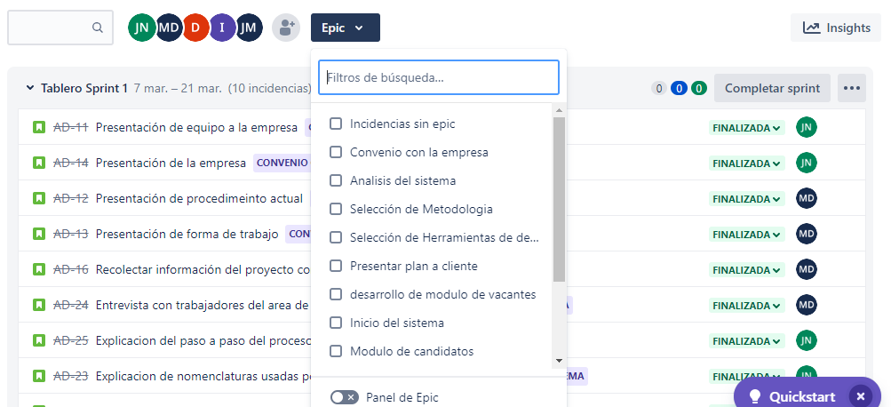
Moises

Slide 17
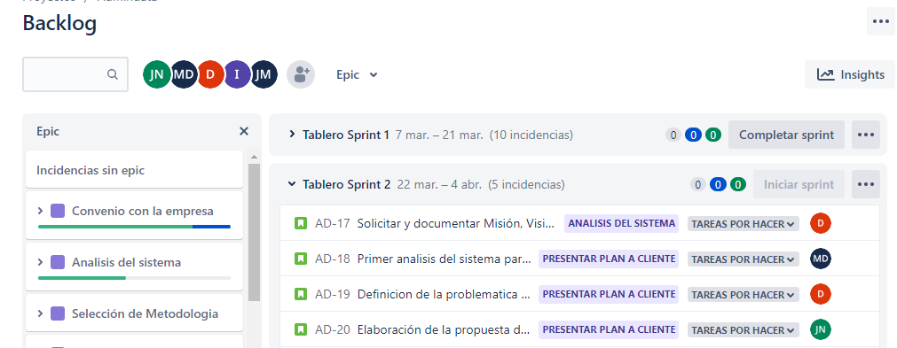
Moises

Slide 18
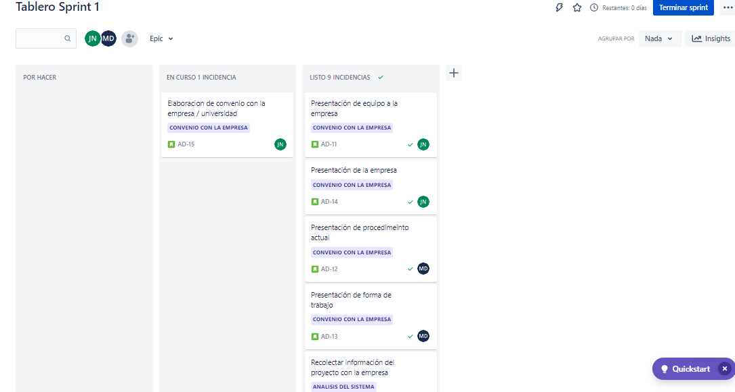

Slide 19
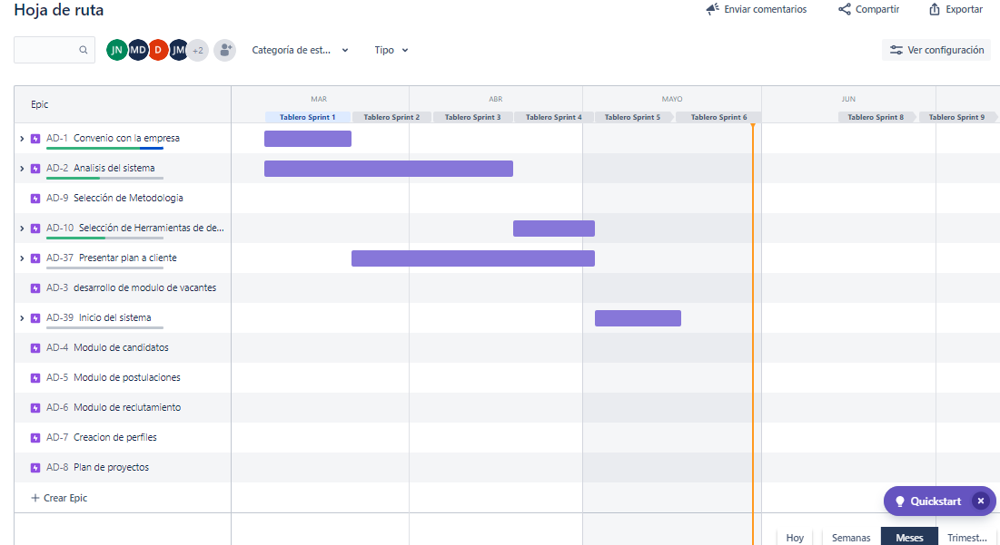

Slide 20

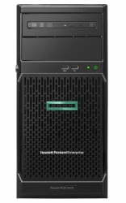






Respaldos
VLANs
Aplicaciones y BD
Alestra
Balanceador
de carga
Respaldos
Maxcom
Equipos de personal interno
www.admindata.sytes.net
Moises

Slide 21
Sistema Web

Slide 22
Regla de negocio principal
Todos los candidatos cumplan con el procedimiento de reclutamiento en cada postulación.
Maciel

Slide 23
Aplicación Móvil
El candidato mantenga su información de contacto actualizada
Informar al candidato sobre el avance de sus postulaciones
Mantener las vacantes actualizadas para que los candidatos puedan postularse
Moises

Slide 24
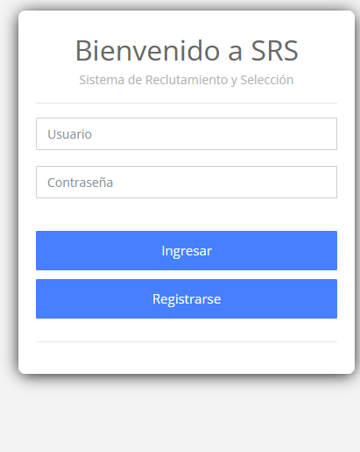
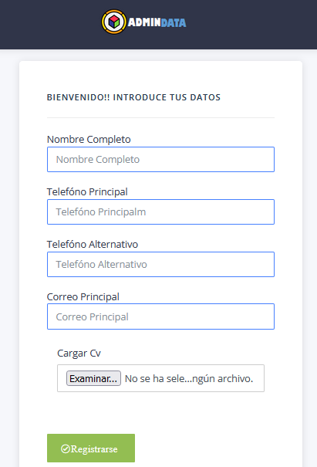
Moises

Slide 25
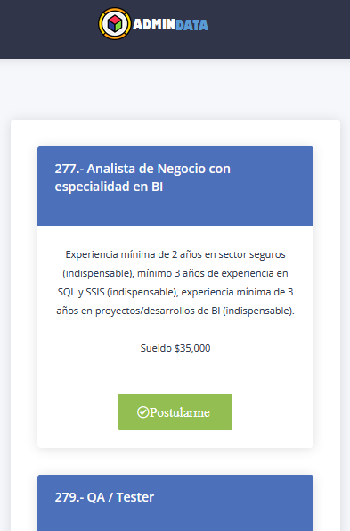
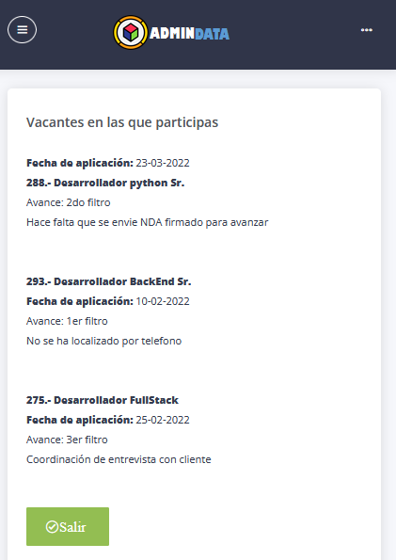
Moises

Slide 26

Gracias!
Por su atención
Sección de preguntas
Moises

